Slide 1


Procedimientos y estrategias de construcción de datos para el análisis social
Profesores: Ianina Tuñón y Santiago Poy

Slide 2
UNIDAD 1
La operacionalización de conceptos

Slide 3

El proceso de operacionalización
    “Los científicos piensan en lenguaje teórico y realizan sus experimentos en el lenguaje operativo” (Blalock).
    Es un aspecto crucial de la investigación cuantitativa porque remite al proceso de medición.
La medición es el proceso de “vincular conceptos abstractos a indicadores empíricos” (Zeller & Carmines).
“De la teoría se extraen unos conceptos y proposiciones. Los conceptos se traducen a términos operacionales. De éstos se deducen unas variables empíricas o indicadores que posibiliten la contrastación empírica del concepto que se analice” (Cea D’Ancona, 1996: 123).
Toda medición es indirecta (incluso en la física) pero en ciencias sociales es más difícil conocer cuáles son las perturbaciones que afectan la medición (Blalock).
La relación entre un concepto y sus indicadores es de probabilidad (Lazarsfeld).

Slide 4
El proceso de operacionalización
    La operacionalización se organiza en torno a cuatro pasos o “momentos”:
      la representación teórica o literaria del concepto, o definición nominal.
      la especificación del concepto, o definición real, es decir, la etapa en la que se establecen las dimensiones que conforman un concepto.
      la elección de los indicadores o definición operacional.
      la construcción de índices, escalas o tipologías que sintetizan los indicadores.

Slide 5
El proceso de operacionalización
Definición
nominal
CONCEPTO
Definición
real
Dimensión 1
Dimensión 2
Definición
operacional
Indicador 1
Indicador 2
Indicador 3
Indicador 1
Indicador 2
Indicador 3
Índices
Índice, escala o tipología

Slide 6
Las variables
  “El lenguaje de las variables” (Lazarsfeld): tratar fenómenos sociales como variables
    Una variable es cualquier cualidad o característica de un objeto (o evento) que contiene, al menos, dos atributos, en los cuales pueda clasificarse al objeto o evento determinado.
    Los atributos son las distintas categorías o valores que componen a la variable.
    El proceso de investigación cuantitativo consiste en asignar valores o categorías a los objetos que son de interés en el estudio.
    Ejemplos de variables directamente observables: edad, sexo, preferencia política, religión a la que pertenece, etc.

Slide 7
El sistema de categorías de las variables
  Requisitos que debe cumplir el sistema de categorías o valores
    Para que una variable pueda medirse, su sistema de categorías debe cumplir las siguientes características:
      Exhaustividad: el sistema de categorías o valores de una variable debe permitir que ninguna observación quede sin poder clasificarse.
      Exclusividad: los distintos atributos que componen la variable deben ser mutuamente excluyentes. Por consiguiente, cada unidad de análisis sólo puede clasificarse en términos de un único atributo.
      Precisión: se debe poder realizar el mayor número de distinciones posibles.

Slide 8
El sistema de categorías de las variables
  Requisitos que debe cumplir el sistema de categorías o valores
No excluyente
Excluyente
Edad
18 años y menos
18 -25 años
25-49 años
50 años y más
Edad
18 años y menos
19 -25 años
26-49 años
50 años y más
Edad
18 años y menos
19 años y más
Edad
0-9 años
10-17 años
18-29 años
30-45
46-59 años
60-74 años
75 años y más
Edad
18 años y menos
19 -25 años
26-49 años
50-65
Edad
18 años y menos
19 -25 años
26-49 años
50-65
66 y más
Impreciso
No exhaustivo
Preciso
Exhaustivo

Slide 9
El sistema de categorías de las variables
  Requisitos que debe cumplir el sistema de categorías o valores
No excluyente
¿Dónde reside actualmente?
Buenos Aires
Pergamino
En la ciudad
En el campo
En la provincia
La función de la categoría residual “Otros” para garantizar el criterio de exhaustividad
No exhaustivo

Slide 10
Tipos de variables
Nivel de abstracción | Abstractas Empíricas (indicadores)
Nivel de medición | Cualitativas o no métricas Nominales: son aquellas variables cuyos atributos no pueden ordenarse. Dan lugar a operaciones lógico-matemáticas del tipo “igual” o “diferente”. Ordinales: son aquellas cuyos atributos pueden ordenarse, pero no puede establecerse la “distancia” entre ellas. Operaciones lógico-matemáticas del tipo “igual” o “diferente”; pero también “mayor, menor o igual”. Cuantitativas o métricas De intervalo: son aquellas en las que puede “cuantificarse” la distancia entre los valores que la integran. De razón o proporción: son las variables de intervalo que tienen un cero absoluto. Una variable que no tiene “cero absoluto” es la temperatura. Operaciones matemáticas de todo tipo.
Escala de medición | Continuas: son aquellas en las que se puede encontrar valores intermedios en el sistema de categorías. Discretas: son aquellas en las que no existen valores intermedios. Ejemplo: número de hijos.
Función en la investigación | Independientes Dependientes Intervinientes o de control

Slide 11
DETERMINANTES
La cuestión de la medición
LOS FACTORES TRANSITORIOS O ERRORES ALEATORIOS
DETERMINAN LA FIABILIDAD
LOS FACTORES ESTABLES O ERRORES SISTEMÁTICOS
DETERMINAN LA VALIDEZ

Slide 12
La validez de la medición
Validez
Se refiere al grado de correspondencia entre el concepto teórico y los indicadores elegidos para su medición.
Validez de criterio
La validez se comprueba comparando la medida con un criterio externo o que se haya se utilizado previamente.
Ejemplo: comparar los datos obtenidos en la encuesta con datos de registro administrativo.
Validez de contenido
Se refiere al grado en que los indicadores cubren adecuadamente las distintas dimensiones del fenómeno.
Ejemplo: tomar en cuenta las distintas dimensiones de un fenómeno (ej., discriminación) que surgen de la revisión de la literatura.
Validez de constructo
Refiere al grado en que la medida obtenida se correlaciona con las mediciones de otros conceptos que la teoría indica que están relacionados.
Ejemplo: en una medición del clima organizacional, se examina la correlación con el grado de involucramiento con el trabajo, otro fenómeno que, según la teoría, está relacionado con el clima organizacional.
Validez concurrente
Correlacionar la medida con otra medida realizada en el mismo momento
Validez predictiva
Correlacionar la medida con un comportamiento esperado

Slide 13
COMPROBACIÓN DE LA FIABILIDAD – ACCIONES:
Fiabilidad de las mediciones
REPETICIÓN DE LAS OBSERVACIONES EN DIFERENTES MOMENTOS DEL TIEMPO. MISMO INSTRUMENTO DE MEDIDA
EQUIVALENCIA
APLICACIÓN DE DISTINTOS INSTRUMENTOS CON EL FIN DE COMPARAR LOS RESULTADOS
CONSISTENCIA INTERNA
EN UNA SOLA APLICACIÓN DEL MISMO INSTRUMENTO PARA EVALUAR LA CONSISTENCIA DE DIFERENTES ÍTEMS.
ESTABILIDAD

Slide 14
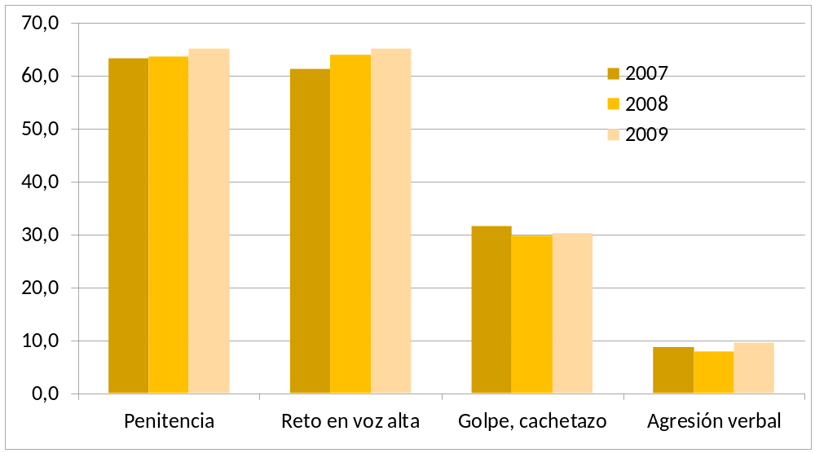
Evolución de indicadores de maltrato en niños/as 0 a 4 años (ESTABILIDAD)
Fiabilidad de las mediciones: estabilidad
Evolución de indicadores de maltrato en niños/as 0 a 4 años

Slide 15
Fiabilidad de las mediciones: consistencia interna
EDAD
FECHA DE
NACIMIENTO
MAXIMO NIVEL
EDUCATIVO ALCANZADO
AÑOS DE
ESCOLARIDAD

Slide 16
ADECUACIÓN DE LA MEDIDA AL CONCEPTO - VALIDEZ
Validez concurrente y equivalencia en la medición
VALIDEZ CONCURRENTE
Diferentes medidas de un concepto proporcionan resultados semejantes.
Medir concepto con varios procedimientos.

Slide 17
RIESGO ALIMENTARIO
En los últimos 12 meses, ¿usted o algún miembro de su familia experimentaron hambre por no tener qué comer por motivos económicos?
Porcentaje de niños, niñas y adolescentes en hogares en los que se expresó haber experimentado hambre por problemas económicos durante los últimos 12 meses
Déficit moderado: haber expresado sentir hambre en algunas ocasiones
Déficit severo: haber expresado sentir hambre frecuentemente
Déficit total: haber expresado sentir hambre

Slide 18
Se ha definido a la seguridad alimentaria como el acceso por parte de todas las personas y en todo momento a alimentos suficientes y nutritivos para llevar adelante una vida activa y saludable (FAO, 2008)
1. No accedieron a suficiente comida
2. Estuvieron preocupados porque los alimentos se les acababan antes de recibir dinero para comprar más
3. los alimentos que compraban no les alcanzaban para llegar a fin de mes y no tenían suficiente dinero para comprar más
4. contaban con tan solo unos pocos tipos de alimentos de bajo costo para sus hijos, porque el dinero era insuficiente para comprar más
5. No tuvieron dinero suficiente para comprar comidas balanceadas
6. Ud. o algún otro adulto de su hogar disminuyó la ración de alimentos o dejaron de comer porque el dinero no era suficiente para comprar más
7. Ud. comió menos de lo que creía que debería comer a causa de que no había suficiente dinero para comprar más alimentos
8. Sintió Ud. Hambre alguna vez, pero no comió porque no tenía suficiente dinero para comprar más comida
9. Ud perdió peso porque no tenía suficiente dinero para comprar alimentos
10. Ud. o algún otro adulto de su hogar dejaron de comer por todo un día porque no tenían suficiente dinero para comprar más alimentos
11. disminuyó. Ud. la ración de alguna de las comidas de los niños de su hogar porque no tenia suficiente dinero para comprar más alimentos
12. los niños que habitan en el hogar tuvieron hambre alguna vez porque no les alcanzaba el dinero para comprar más comida

Slide 19
Índice de sumatoria simple
Sin inseguridad alimentaria
0 a 4 problemas
Moderado
5 a 10 problemas
Severo
11 a 14 problemas

Slide 20
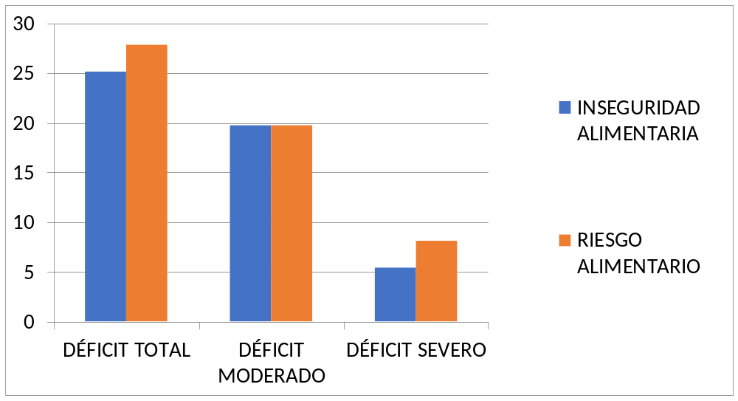
Inseguridad alimentaria 0-17 años (EQUIVALENCIA-CONSISTENCIA INTERNA)

Slide 21
CONTROL DE SESGOS / ERRORES
CONTROLES INTERNOS
Incluir un mismo indicador bajo dos formulaciones en una misma encuesta.
Consistencia de datos estructurales en el marco de un estudio longitudinal.
Pruebas de consistencia interna del instrumento.
CONTROLES EXTERNOS
PRETEST / PRUEBA
RETEST / APLICACIÓN REPETIDA EN EL TIEMPO A LAS MISMAS PERSONAS
MÉTODO DE DOS MITADES
PRUEBA EN GRUPOS CONOCIDOS
MUESTRA DE COMPARACIÓN
FUENTES EXTERNAS

Slide 22
De la conceptualización a la operacionalización

Slide 23
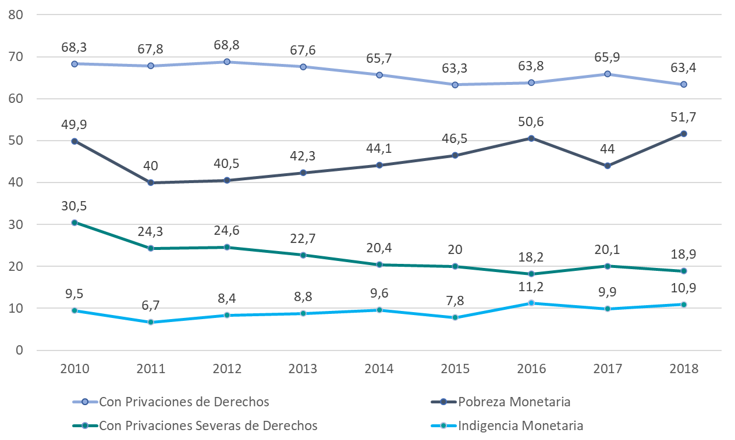
Un ejemplo: la pobreza infantil
¿Qué es la pobreza infantil? ¿Cómo se conceptualiza y cómo se mide?
Distintas aproximaciones a la pobreza infantil
Evolución en porcentaje de niños/as de 0 a 17 años (11,8 mil. a nivel urbano). Años 2010-2018

Slide 24
Un ejemplo: la pobreza infantil
El enfoque conceptual
Se exploraron diferentes metodologías multidimensionales para la medición de la pobreza de las infancias en Argentina. El enfoque conceptual global es la perspectiva del desarrollo humano (Tuñón & Poy, 2017).
Para la construcción de medidas de pobreza, se apela a una estrategia de medición organizada alrededor del llamado “enfoque de derechos”: se definen umbrales exigibles de manera legítima.
El marco normativo central es la Convención de los Derechos de NNYA. El Estado argentino adhirió a la Convención y a la Ley de Protección Integral de Derechos de NNYA y a los ODS (2015-2030).
Los ODS convocan a “poner fin a la pobreza”.
Por sus características, los ODS estimulan mediciones multidimensionales que permitan hacer seguimiento.

Slide 25
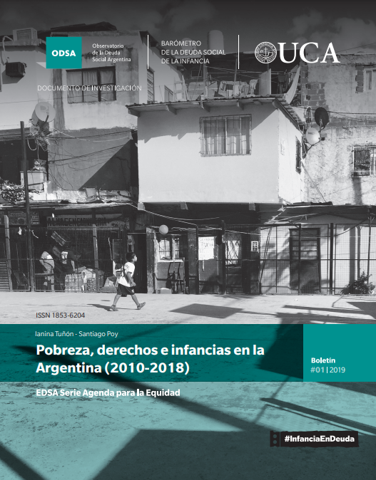
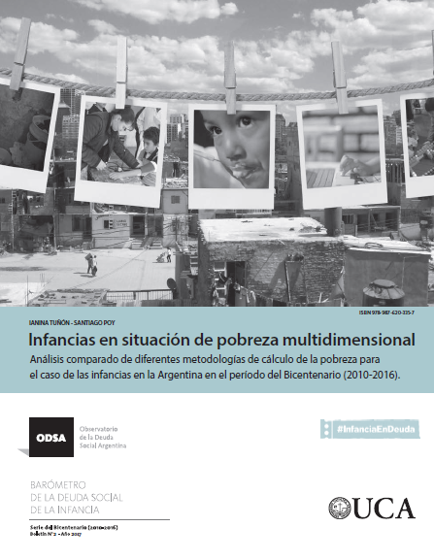
Un ejemplo
Definición nominal
En los últimos años han ganado impulso las mediciones multidimensionales de pobreza. Se reconoce, de modo cada vez más amplio, que la pobreza es un fenómeno que involucra diversas dimensiones relativas al desarrollo humano. En este sentido, y para el caso específico de la infancia y la adolescencia, la definición de pobreza adoptada por UNICEF asume explícitamente un carácter multidimensional:
“Los niños y las niñas que viven en la pobreza son los que sufren una privación de los recursos materiales, espirituales y emocionales necesarios para sobrevivir, desarrollarse y prosperar, lo que les impide disfrutar sus derechos, alcanzar su pleno potencial o participar como miembros plenos y en pie de igualdad en la sociedad (2005: 18)”.

Slide 26
Un ejemplo
Definición real (dimensiones)
DIMENSIONES
Vivienda
Saneamiento
Educación / Estimulación
Salud
Alimentación
Información

Slide 27
Un ejemplo
Definición real (dimensiones): relación con el marco normativo
ALIMENTACIÓN | ODS 2: "Hambre cero: poner fin al hambre". Consecuencias de largo plazo en la falta de satisfacción de necesidades nutricionales.
SANEAMIENTO | ODS 6: "Garantizar disponibilidad de agua y saneamiento para todos"
VIVIENDA | ODS 11: "asegurar el acceso de todas las personas a viviendas y servicios básicos adecuados, seguros y asequibles" Art. 14 Bis, Constitución Nacional Art. 25, Declaración Universal de los DDHH
SALUD | ODS 3: "Garantizar una vida sana y (…) lograr la cobertura sanitaria universa (…) el acceso a servicios de salud esenciales de calidad y el acceso a medicamentos y vacuna" Arts. 14 y 27, Ley 26.061
INFORMACIÓN | Art. 31, Convención de los Derechos del Niño Art. 20, Ley 26.061: derecho a la libertad de expresión e información ODS 9: aumentar de forma significativa el acceso a la tecnología de la información y las comunicaciones.
EDUCACIÓN | Art. 18, Convención de los Derechos del Niño Ley 26.233 de Centros de Desarrollo Infantil (educación inicial entre 45 días y 5 años) Arts. 11 y 15 Ley 26.206: derecho a la educación Arts. 16 (modif. 2015), 26 y 29: obligatoriedad de la sala de 4, educación primaria y secundaria. Art. 87, Ley 26.206: enseñanza de idioma extranjero. Art. 88: acceso y dominio de tecnologías de la información.

Slide 28
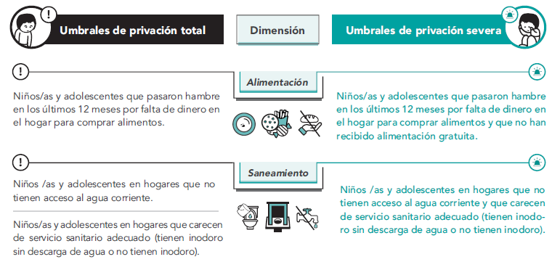
Un ejemplo
Definición real (dimensiones):

Slide 29
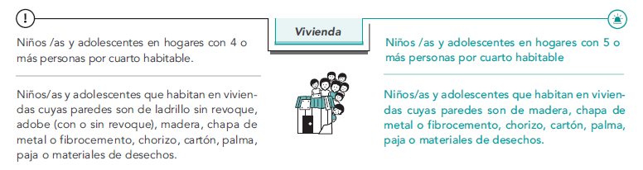
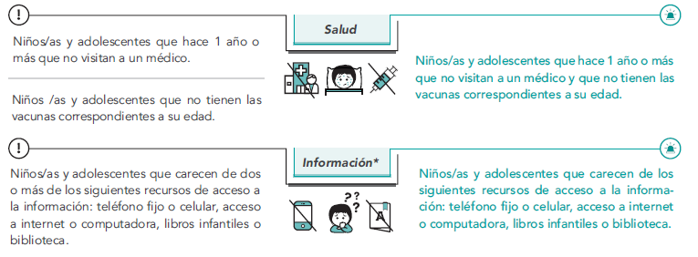
Un ejemplo
Definición real (dimensiones):

Slide 30
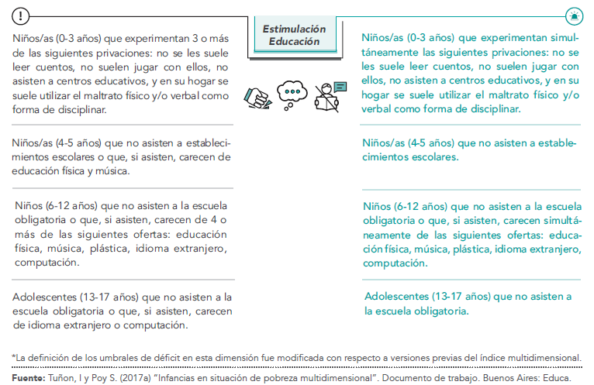
Un ejemplo
Definición real (dimensiones):

Slide 31
Un ejemplo
Definición operacional (indicadores)
DIMENSIÓN | INDICADORES | CATEGORIAS
ALIMENTACIÓN (0-17 años) | Reducción del consumo de alimentos en el hogar en los últimos 12 meses por problemas económicos. | Sí No
 | Experiencia de hambre entre los miembros del hogar por falta de alimentos en los últimos 12 meses. | Sí No
 | Recepción de alimentación gratuita | Sí No
DIMENSIÓN | INDICADORES | CATEGORIAS
SANEAMIENTO (0-17 años) | Forma de acceso al agua corriente en la vivienda | Con acceso al agua corriente dentro de la vivienda Con acceso al agua corriente fuera de la vivienda, pero dentro del terreno Sin acceso al agua corriente
 | Servicio sanitario (forma de eliminación de excretas) | Inodoro con descarga de agua Inodoro sin descarga de agua Sin inodoro

Slide 32
Un ejemplo
Definición operacional (indicadores)
DIMENSIÓN | INDICADORES | CATEGORIAS
VIVIENDA (0-17 años) | Cantidad de personas por cuarto habitable | 1-3 personas por cuarto 4 personas por cuarto (hacinamiento) 5 o más personas por cuarto (hacinamiento crítico)
 | Tipo de material predominante en las paredes de la vivienda | Ladrillo con revoque Ladrillo sin revoque Adobe Madera Chapa de metal o fibrocemento, Chorizo, cartón, palma, paja o materiales de desechos
DIMENSIÓN | INDICADORES | CATEGORIAS
SALUD (0-17 años) | Tiempo transcurrido desde la última visita al médico | Menos de un año Un año o más
 | Cumplimiento del calendario de vacunación | Tiene todas las vacunas correspondientes a su edad No tiene todas las vacunas correspondientes a su edad

Slide 33
Un ejemplo
Definición operacional (indicadores)
DIMENSIÓN | INDICADORES | CATEGORIAS
INFORMACIÓN (0-17 años) | Existencia de teléfono fijo en el hogar | Sí No
 | Existencia de teléfono celular en el hogar | Sí No
 | Acceso a Internet | Tiene conexión a Internet No tiene conexión a Internet
 | Tenencia de biblioteca en el hogar | Sí No
 | Tenencia de libros infantiles en el hogar | Sí No
 | Tenencia de computadora en el hogar | Sí No

Slide 34
Un ejemplo
Definición operacional (indicadores)
DIMENSIÓN | INDICADORES | CATEGORIAS
ESTIMULACIÓN TEMPRANA (0-4 años) | Compartir lectura de cuentos con adultos de referencia | Sí No
 | Compartir juegos con adultos de referencia | Sí No
 | Asistencia a centros educativos | Sí No
 | Modos de disciplinamiento utilizados en el hogar | Maltrato físico Maltrato verbal Ambos Ninguno

Slide 35
Un ejemplo
Definición operacional (indicadores)
DIMENSIÓN | INDICADORES | CATEGORIAS
EDUCACIÓN (5-17 años) | Asistencia a la escuela | Sí No
 | Existencia de música en la oferta educativa de la escuela | Sí No
 | Existencia de plástica en la oferta educativa de la escuela | Sí No
 | Existencia de educación física en la oferta educativa de la escuela | Sí No
 | Existencia de idioma extranjero en la oferta educativa de la escuela | Sí No
 | Existencia de computación en la oferta educativa de la escuela | Sí No
 | Adecuación de la edad al grado en que asiste | Asiste sin sobreedad Asiste con sobreedad

Slide 36
La construcción de índices y tipologías

Slide 37
Índices y tipologías
Definición
nominal
CONCEPTO
Definición
real
Dimensión 1
Dimensión 2
Definición
operacional
Indicador 1
Indicador 2
Indicador 3
Indicador 1
Indicador 2
Indicador 3
Índices
Índice o tipología

Slide 38
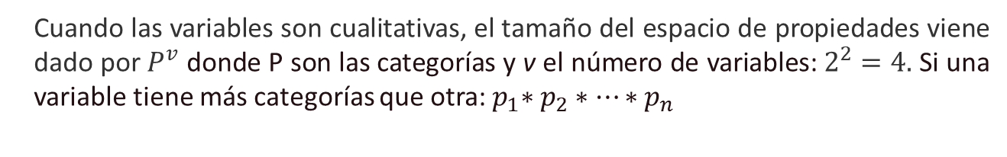
Concepto de espacio de propiedades
  Espacio de propiedades
  El espacio de propiedades es el conjunto de las posiciones que pueden tener las unidades de análisis en un sistema de una o más variables (Borsotti, en Padua, 1979: 239).
Salario
Salario
Orientación política
Años escolaridad
Edad
Edad
Nivel educativo
  Cuando las variables son cualitativas, el tamaño del espacio de propiedades viene dado por $P^{v}$ donde P son las categorías y v el número de variables:$2^{2}=4.$ Si una variable tiene más categorías que otra:${ p}_{1}∗p_{2}∗…∗p_{n}$

Slide 39
Concepto de espacio de propiedades
  Espacio de propiedades
  Más genéricamente, si en un proceso de operacionalización de una variable intermedia (dimensión) tenemos dos indicadores, tendríamos el siguiente espacio de propiedades:
Indicador 2
Indicador 1
  Y nos interesará poder “resumir” este espacio de propiedades para poder tener una medida sintética de la dimensión considerada.

Slide 40
Reducción del espacio de propiedades
  Formas de reducción
  La principal utilidad de esta noción de espacio de propiedades es que nos permite pensar en la complejidad de los datos cuantitativos y en la manera de reducir dicha complejidad.
  Por ello, identificamos tres formas principales de reducción del espacio de propiedades:
    Reducción simple o simplificación
    Reducción numérica o construcción de índices o escalas
    Reducción “pragmática” o construcción de tipologías

Slide 41
Simplificación
  Formas de reducción
  Simplificación: consiste en “juntar” las categorías de una variable en un número menor de categorías. Se realiza sobre una sola variable.
INDICADORES | CATEGORIAS
Cantidad de personas por cuarto habitable | 1, 2 3 … n personas por cuarto habitable
INDICADORES | CATEGORIAS
Cantidad de personas por cuarto habitable | Hasta 3 personas por cuarto habitable 4 o más personas por cuarto habitable
INDICADORES | CATEGORIAS
Cantidad de personas por cuarto habitable | Sin hacinamiento (3 o menos personas por cuarto) Con hacinamiento moderado (4 personas por cuarto) Con hacinamiento crítico (5 o más personas por cuarto)

Slide 42
Simplificación: pobreza multidimensional
  Formas de reducción
  Simplificación: en el ejemplo de pobreza multidimensional, tenemos la siguiente simplificación en el caso del indicador de cantidad de personas por cuarto habitable
INDICADORES | CATEGORIAS (ORIGINALES) | CATEGORÍAS (SIMPLIFICACIÓN)
Cantidad de personas por cuarto habitable | 1, 2 3 … n personas por cuarto habitable | Sin déficit Déficit moderado (4 personas por cuarto) Déficit severo (5 o más personas por cuarto)

Slide 43
Índices numéricos
  Formas de reducción
  Reducción numérica: se combinan las posiciones de un espacio de propiedades asignando puntajes a las distintas categorías de las variables.
  De esta forma, se combinan variables en una sola variable resumen o índice.
  La construcción de índices supone una serie de etapas (Babbie, 2003):
    Seleccionar los indicadores.
    Examinar las relaciones empíricas entre los indicadores.
    Combinar los indicadores en un índice: definir las puntuaciones.
    Validar el índice: validez interna y con criterios externos.

Slide 44
Índices numéricos: pobreza multidimensional
  Formas de reducción
  Índices: tenemos la construcción de un índice en la dimensión de información. Así, se sintetizan varios indicadores en una única medida.
DIMENSIÓN | INDICADORES | CATEGORIAS | VALORES (PRIVACIONES)
INFORMACIÓN (0-17 años) | Existencia de teléfono fijo en el hogar | Sí No | 0 1
 | Existencia de teléfono celular en el hogar | Sí No | 0 1
 | Acceso a Internet | Tiene conexión a Internet No tiene conexión a Internet | 0 1
 | Tenencia de biblioteca en el hogar | Sí No | 0 1
 | Tenencia de libros infantiles en el hogar | Sí No | 0 1
 | Tenencia de computadora en el hogar | Sí No | 0 1

Slide 45
Índices numéricos: pobreza multidimensional
  Formas de reducción
  El resultado de lo anterior es un índice de privaciones en la dimensión de información. ¿Cómo quedará definido?
    Rango de variación: el índice variará entre 0 y 6.
    Nivel de medición: la variable resultante será de intervalo/razón
    Simplificación: lo más interesante será simplificar el espacio de la variable.
Déficit moderado
Déficit severo
Sin déficit
0 | 1 | 2 | 3 | 4 | 5 | 6

Slide 46
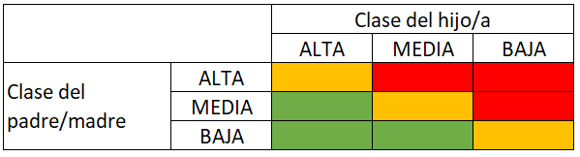
Tipologías
  Formas de reducción
  Reducción pragmática: se combinan las posiciones de un espacio de propiedades en busca de significaciones teóricas nuevas. Se realiza sobre más de una variable.
  Por ejemplo: con la clase social del hijo/a y la de su origen, se define un espacio de propiedades de 9 variables. Simplificando, se obtiene una nueva variable de trayectoria de movilidad social que tiene 3 categorías: ascendente (verde), descendente (rojo) e inmóvil (amarillo).

Slide 47
Tipologías: pobreza multidimensional
  Formas de reducción
  Reducción pragmática: tenemos un ejemplo de reducción pragmática o construcción tipológica en el caso de la dimensión de saneamiento.
 |  | Forma de acceso al agua corriente en la vivienda
 |  | Con acceso | Sin acceso
Servicio sanitario | Adecuado (inodoro con descarga de agua) | Sin déficit en la dimensión de saneamiento | Con déficit moderado
 | Inadecuado (inodoro sin descarga de agua o falta de inodoro) | Con déficit moderado | Con déficit severo

Slide 48
Propuesta de
ejercitación

Slide 49
Ejercitación: Unidad 1
    Formule una pregunta-problema de investigación que requiera de un proceso de operacionalización de variables abstractas. Elabore una hipótesis operativa.
    Reconozca en dichas hipótesis de trabajo las dimensiones de análisis (variables intermedias).
    Defina cuál será la población a estudiar, la unidad de análisis y la unidad de observación.
    Esta actividad se presentará en la clase del 09/08. Sugerimos una presentación en PowerPoint.

